Slide 1
Тема урока:
Путь в школу.

Slide 2
Сегодня на уроке:
Заголовок
- вы узнаете новые слова;
- научитесь использовать их в речи;
- сможете нарисовать свой путь в школу;
- познакомитесь с буквой Х.
Текстовое описание
Необходимое текстовое описание и сведения касающиеся урока.

Slide 3






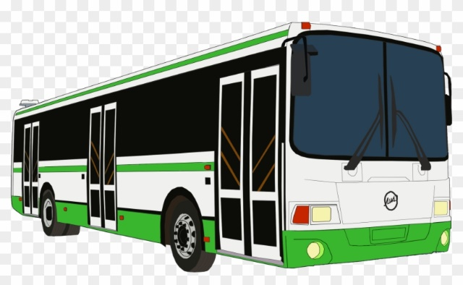
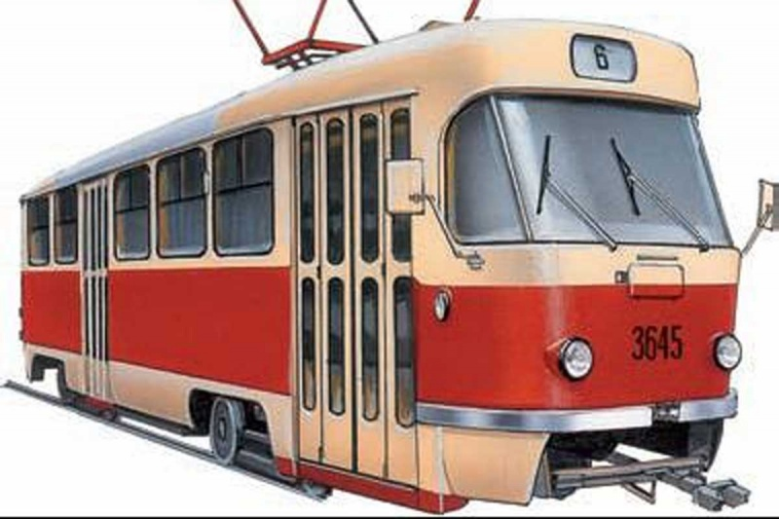
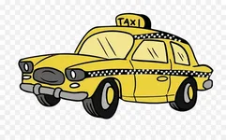

Slide 4


Если с другом вышел в путь
Веселей дорога.
Без друзей меня чуть-чуть,
А с друзьями – много.
Что мне снег, что мне зной,
Что мне дождик проливной,
Когда мои друзья со мной!...

Slide 5
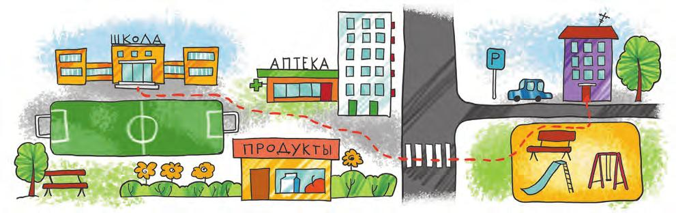
Посмотрите на рисунок. Это путь Дамира в школу. Назовите слова-предметы, которые встречаются на пути мальчика.
Детская площадка, переход, магазин продуктов, дом, аптека,
футбольная площадка.

Slide 6

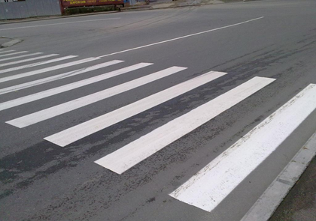
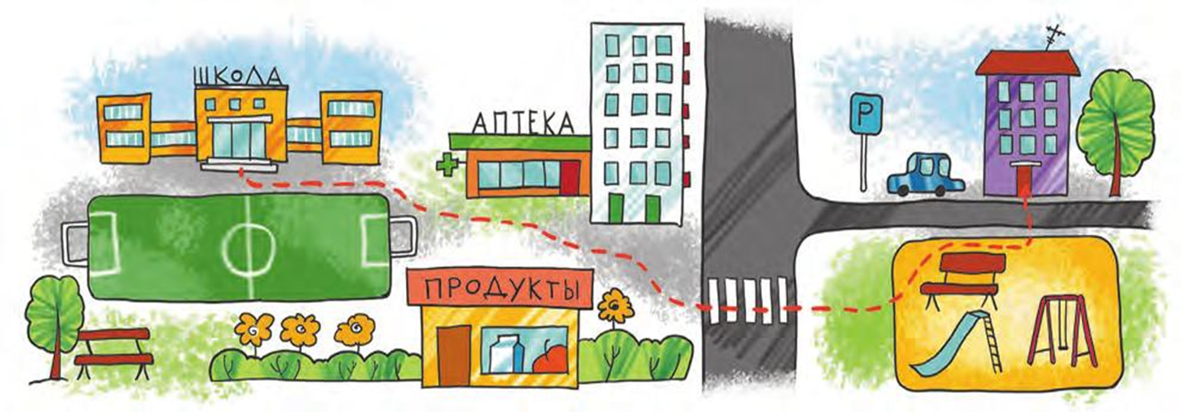
Послушайте, как Дамир запоминал свой путь в школу. Рассмотрите знаки. Запомните слова.
Детская площадка-переход-магазин-дом-аптека-футбольная площадка-школа.

Slide 7

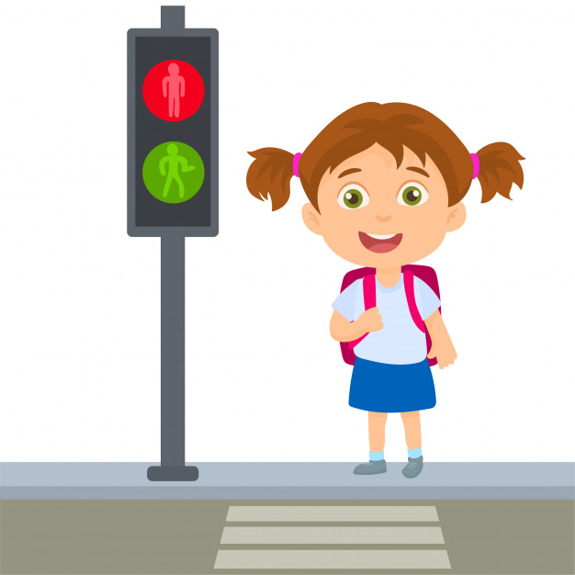
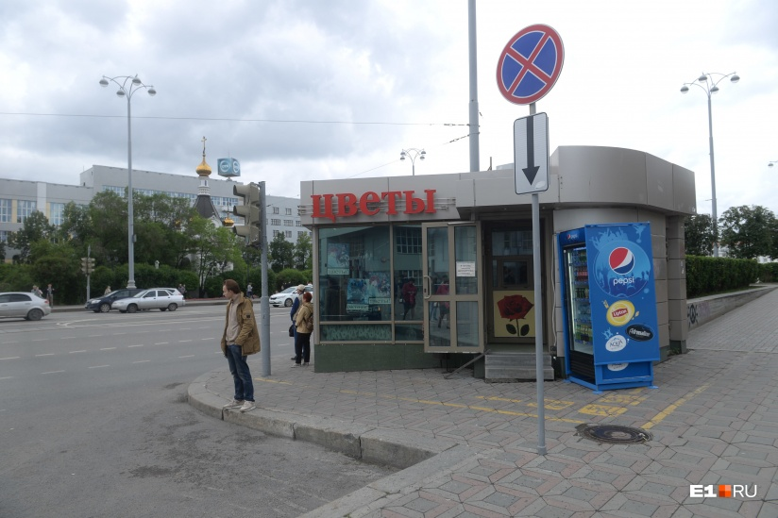

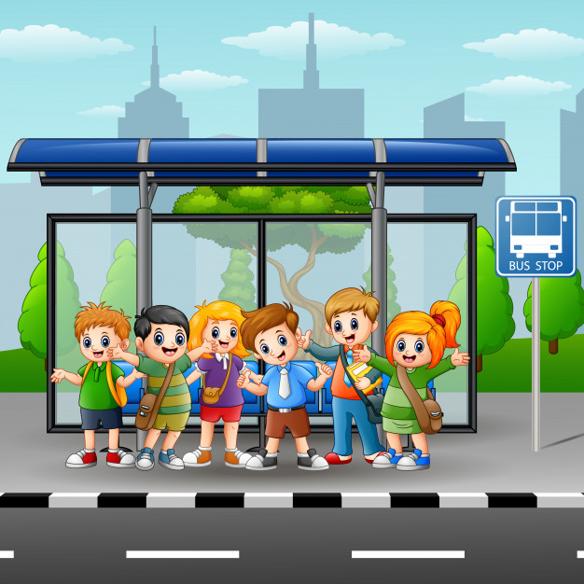
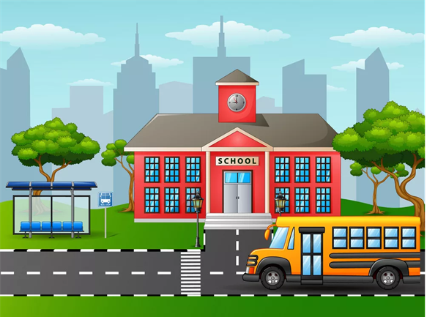

Посмотрите на рисунок. Это путь Ани в школу. Назовите слова-предметы, которые встречаются на пути девочки.

Slide 8

Посмотрите на рисунок. Это путь Ани в школу. Назовите слова-предметы, которые встречаются на пути девочки.
МАГАЗИН
ПЕРЕХОД
ДОМ
ПЕРЕХОД
АВТОБУС
ОСТАНОВКА
ШКОЛА

Slide 9

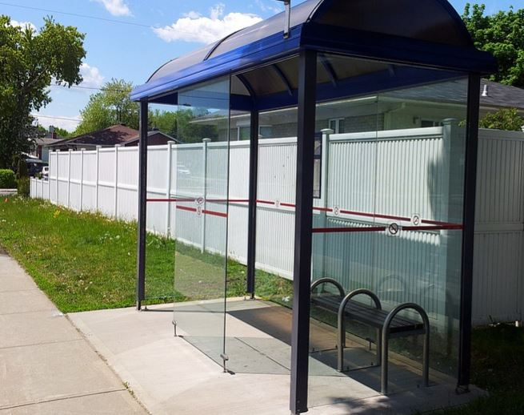
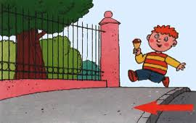
Послушайте и запомните!
Переход-өтпе жол
Остановка-аялдама
Тротуар-жаяу жол

Slide 10
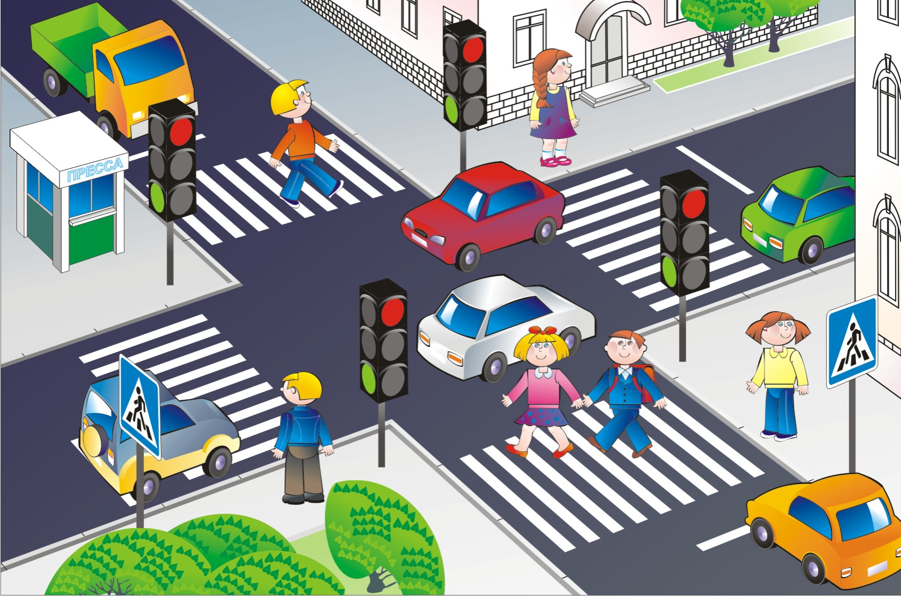
Посмотрите на рисунок, послушайте, запомните элементы дороги. Покажите их на рисунке.
Тротуар
Дорога
Перекрёсток
Переход
1
2
3
4

Slide 11
Проверьте себя.
Тротуар
Дорога
Перекрёсток
Переход
1
2
3
4

Slide 12
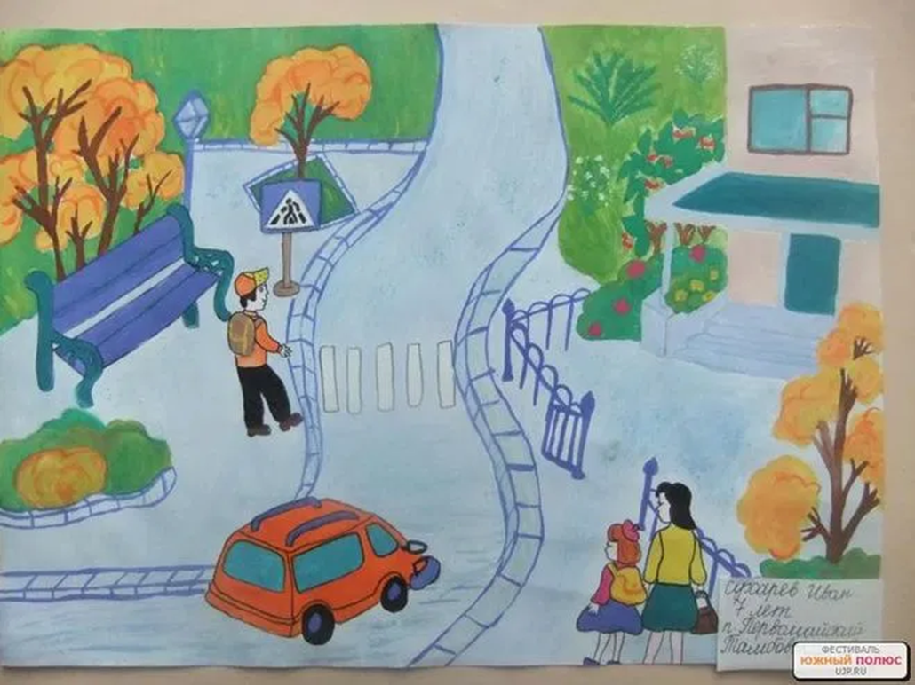
Нарисуйте свой путь в школу. Обозначьте красным кружком опасные участки пути.
Это Ваня. Он ходит в
школу пешком.
Опасный участок дороги для Вани – это переход.

Slide 13
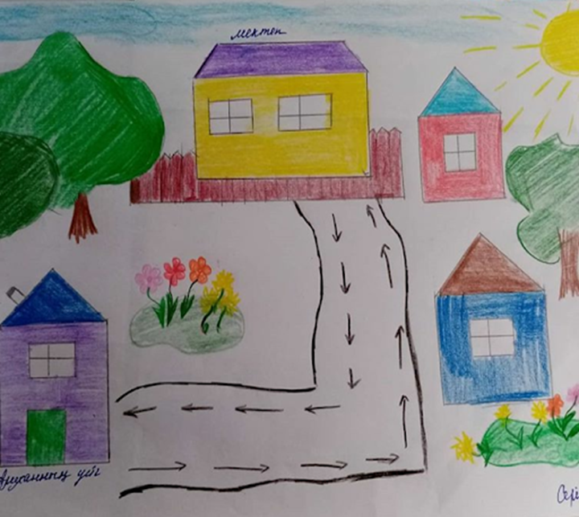
Меня зовут Аружан.
Я живу рядом со школой.
Утром выхожу из дома и
по тротуару иду в школу.

Slide 14
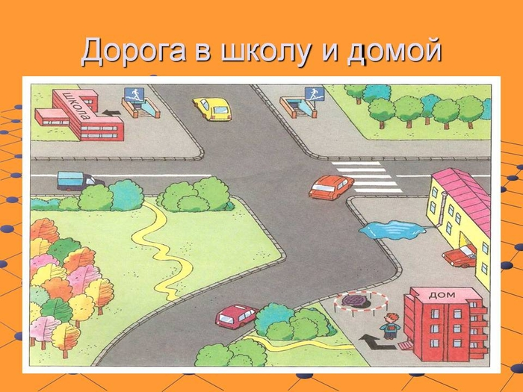

Меня зовут Денис. Моя школа
находится недалеко от дома.
Поэтому в школу я хожу
пешком. Иногда на пути
в школу, я встречаю
опасности, которые стараюсь
аккуратно обходить. Вот и
сегодня так произошло…

Slide 15
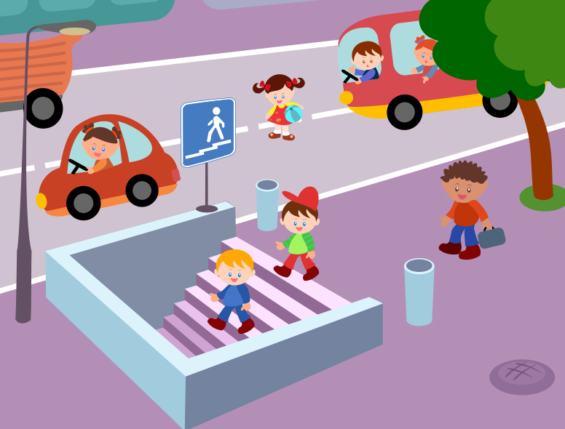
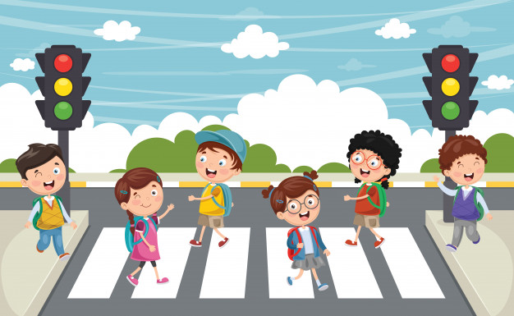
Пешеход, пешеход,
Помни ты про переход!
Глубокий подземный,
Как зебра, наземный.
Знай, что только переход
От машин тебя спасет!

Slide 16



Что тебе больше нравится: идти пешком в школу или добираться на машине? Нарисуй в квадратиках знаки с помощью которых ты запомнил путь в школу.
Мне больше нравится идти в школу пешком.
Дорогу в школу я запомнил.

Slide 17
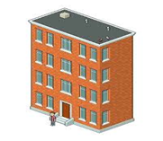

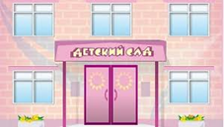
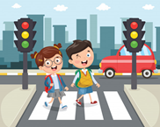

Нарисуй в квадратиках знаки с помощью которых ты запомнил путь в школу.
Дом – магазин – детский сад-переход-школа.

Slide 18
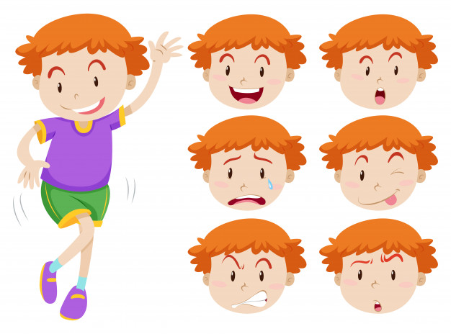
Произнесите слова вместе с учителем. Покажите мимикой настроение мальчиков. Какой звук часто повторяется?
[Х]
Удивлённо: «Эх-эх-эх!»
Радостно: «Ах-ах-ах!»
Грустно: «Ох-ох-ох!»
Недовольно: «Ух-ух-ух!»

Slide 19

Послушайте и запомните стихотворение про букву Х.
Нарисуем просто крестик…
Вот и буква Х на месте.

Slide 20
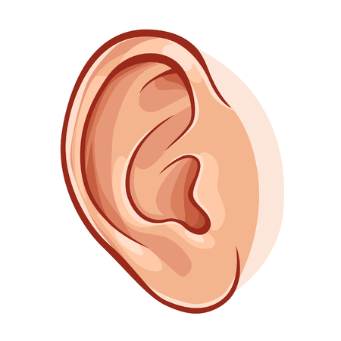
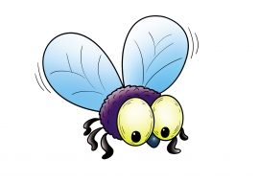
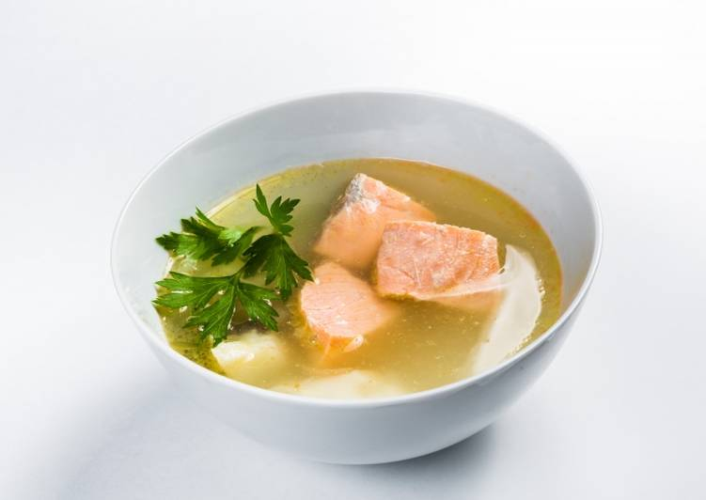
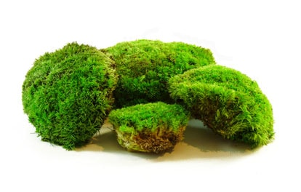
Читай сам.
ХО | ХА | ХА | МО |
У-ХО |У-ХА| МУ-ХА | МОХ |

Slide 21


Буква Х, ты хохотушка
И хорошая хвастушка!
Хоровод мы заведём,
Дружно, весело споём.
Текстовое описание
2020

Slide 22
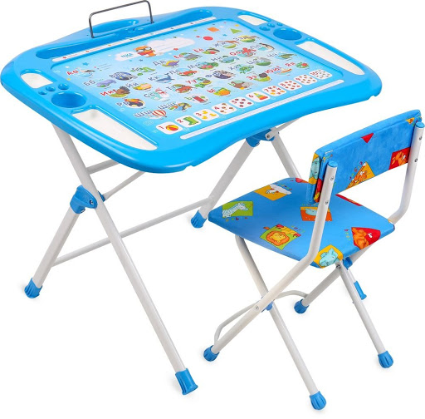
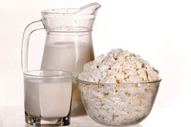

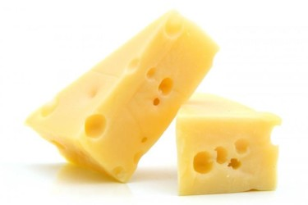

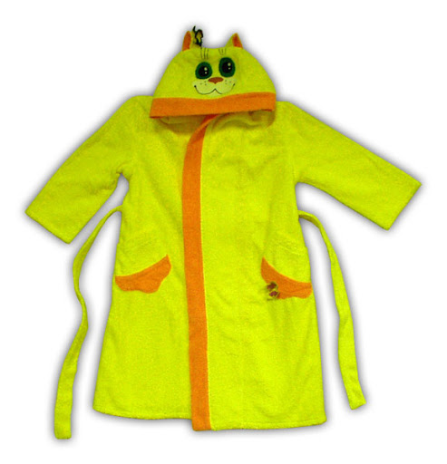
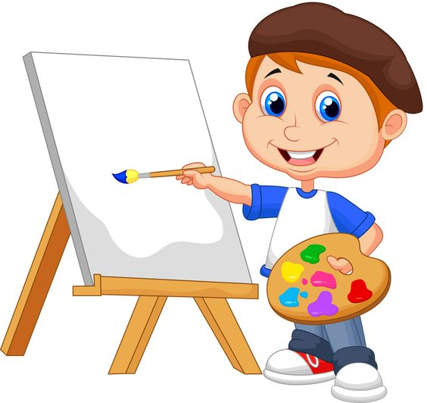

Найдите слова на букву Х

Slide 23
Проверьте себя.
ХЛЕБ
ХАЛАТ
ХОМЯК
ХОРОВОД
ХУДОЖНИК

Slide 24

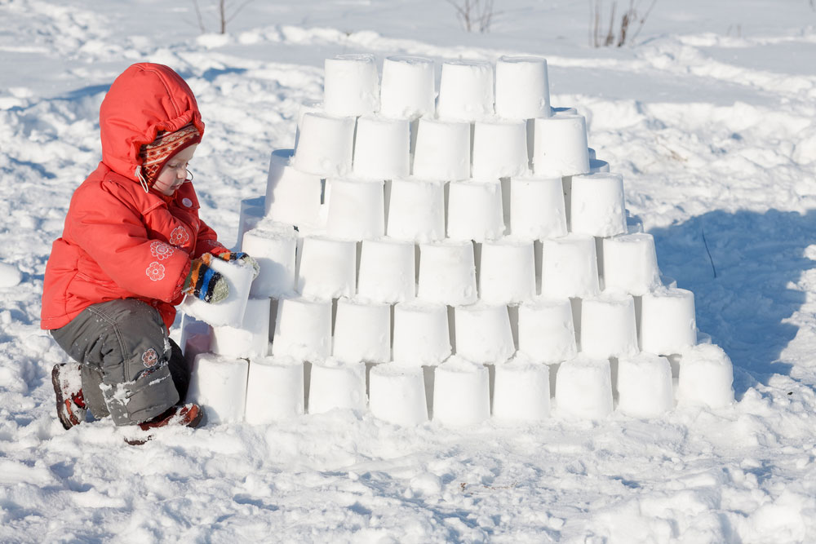


Чтоб ходить зимой гулять,
Надо шубу одевать!
Из сугробов строим город,
Нам не страшен сильный…
ХОЛОД
Отгадать легко и быстро:
Мягкий, пышный и душистый,
Он и чёрный, он и белый,
А бывает подгорелый.
ХЛЕБ

Slide 25
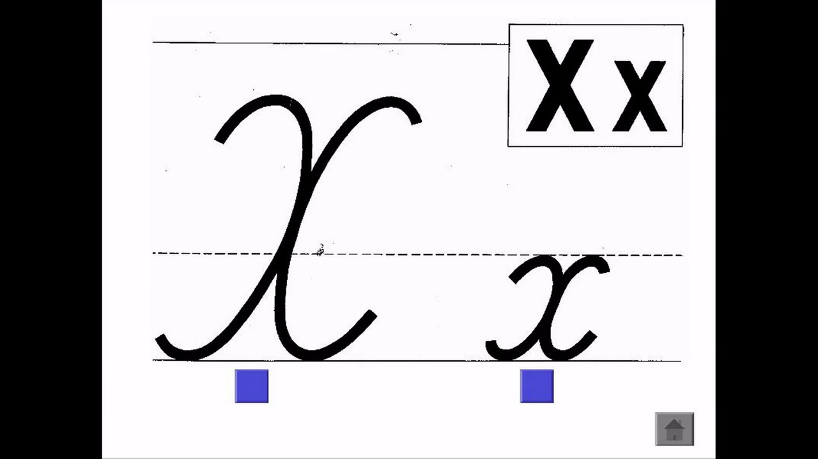
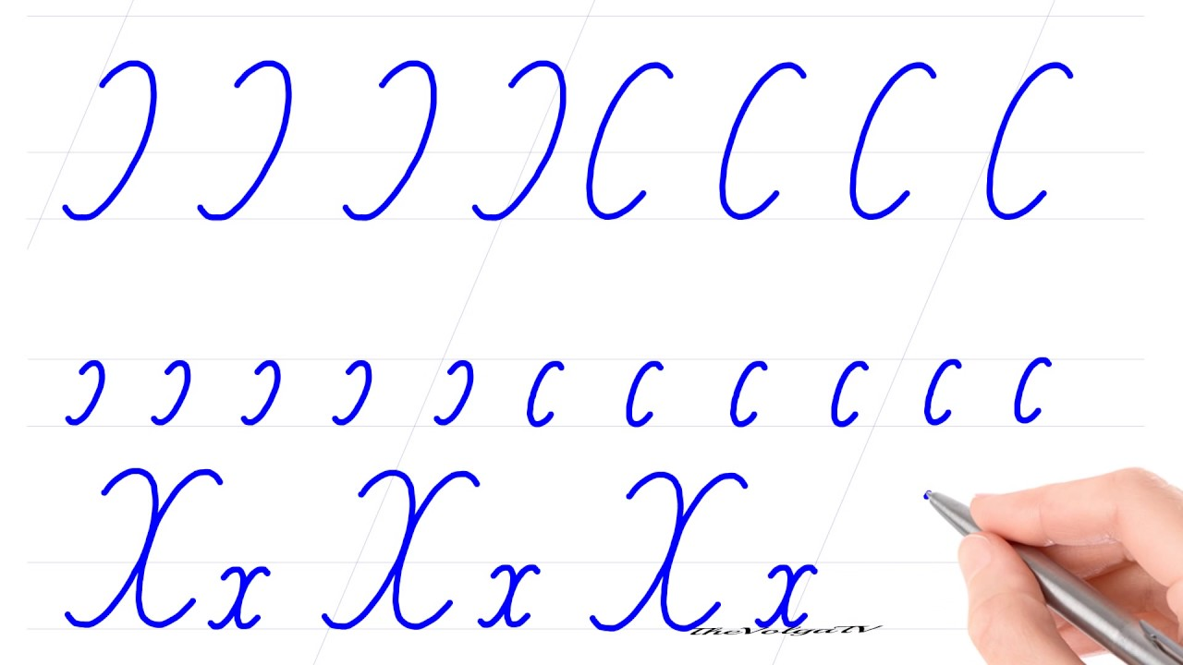
Пиши правильно и красиво букву Х.

Slide 26
Итоги урока:
- вы узнали новые слова;
- научились использовать их в речи;
- запомнили элементы дороги;
- рассказывали об опасностях, которые могут встретиться на вашем пути в школу;
- познакомились с буквой Х.

